Slide 1

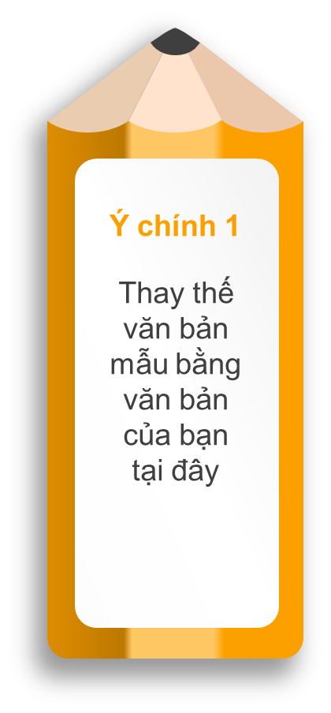
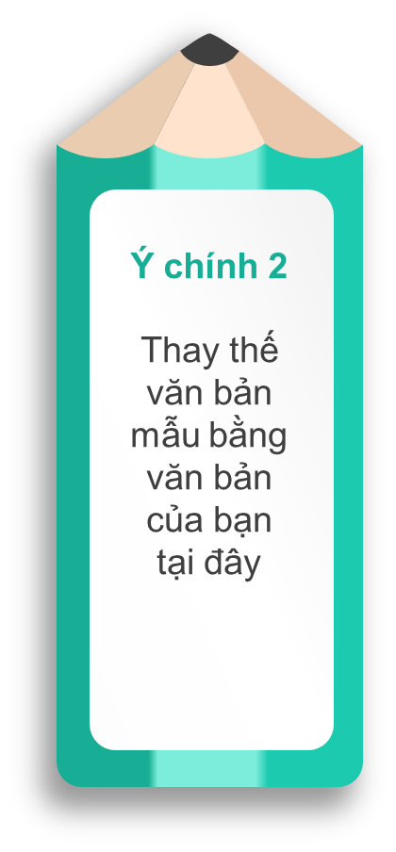
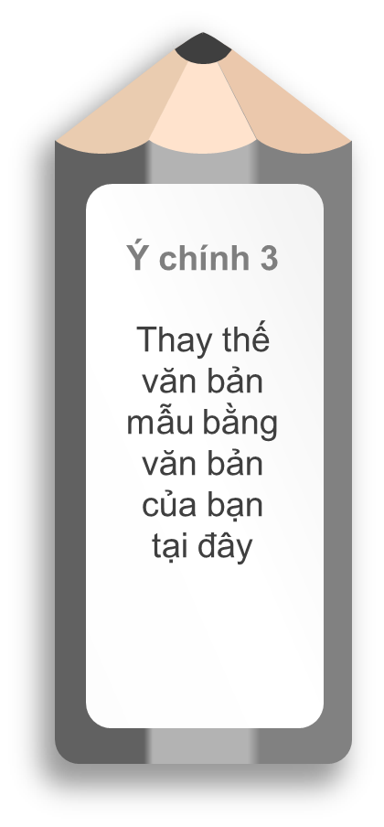
TIÊU ĐỀ
Đặt mua bản đầy đủ của mẫu tại link: http://www.powerpointdep.net/product/but-chi-1/

Slide 2
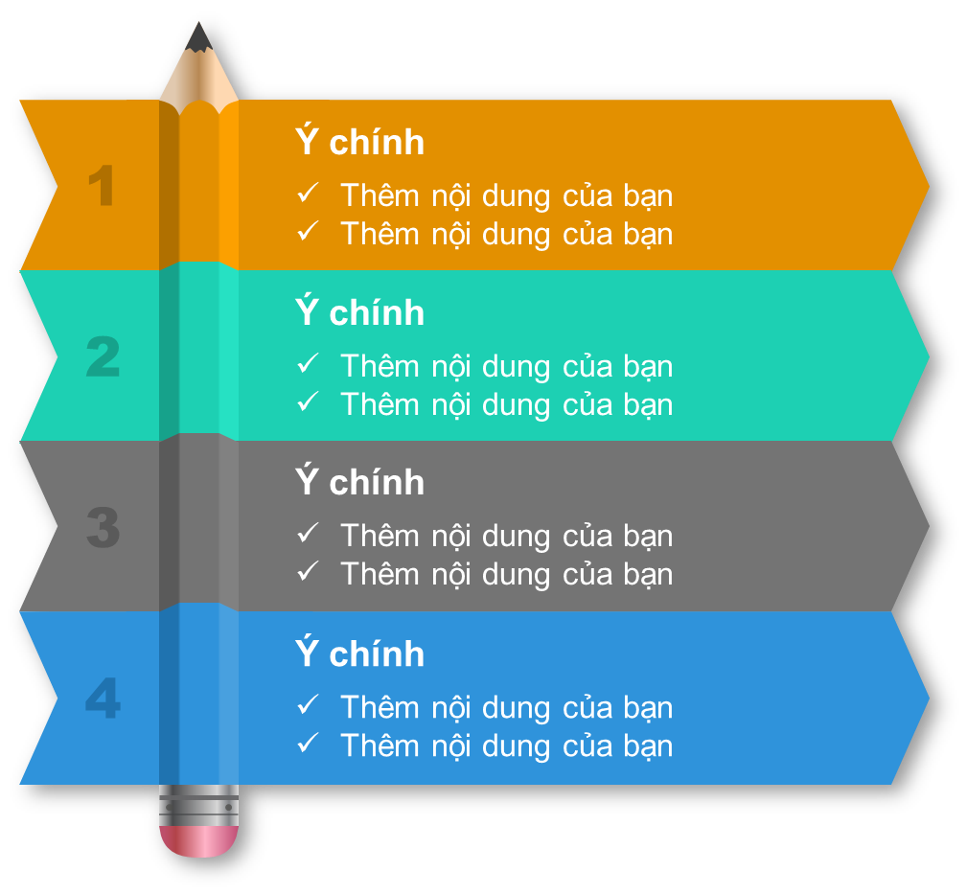
TIÊU ĐỀ

Slide 3
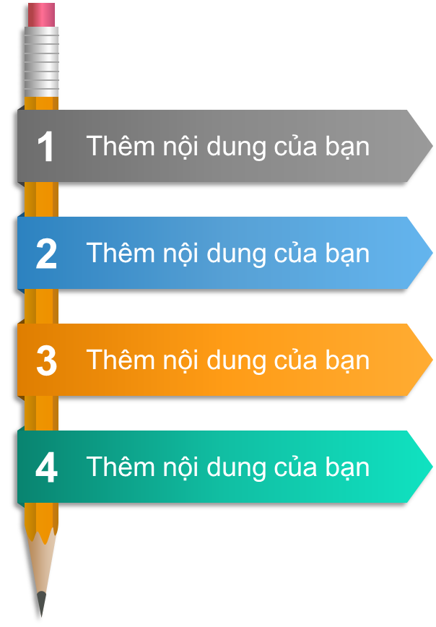


TIÊU ĐỀ
Tôn vinh PowerPoint
Tôn vinh chính bạn
Đặt mua bản đầy đủ của mẫu tại link: http://www.powerpointdep.net/product/but-chi-1/

